Slide 1
masterclass Brede Welvaart
Weten we wat we meten?
KunstKerk Warffum, 28 februari 2024

Slide 2
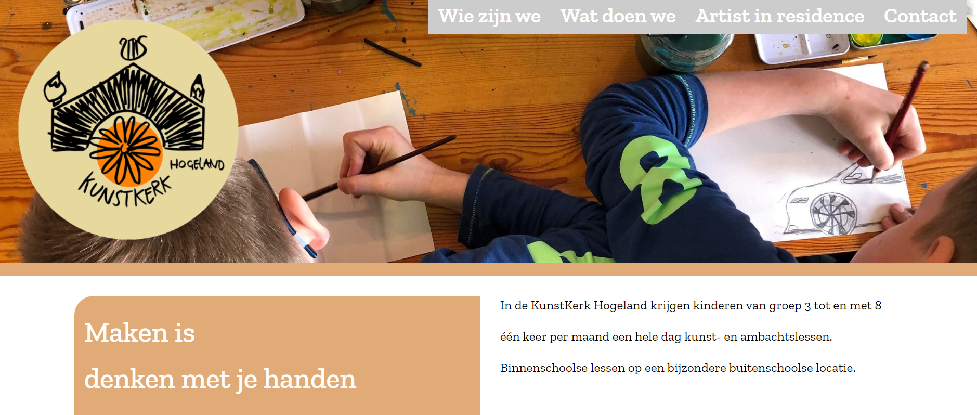
www.kunstkerkhogeland.nl

Slide 3
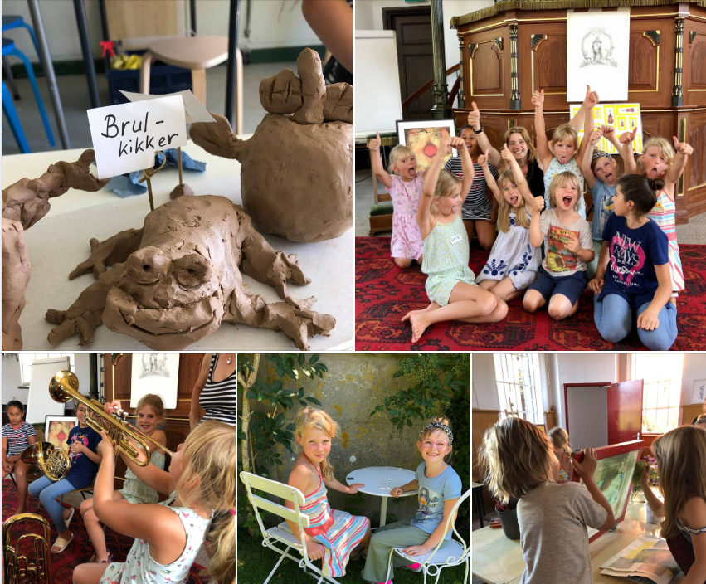

Slide 4
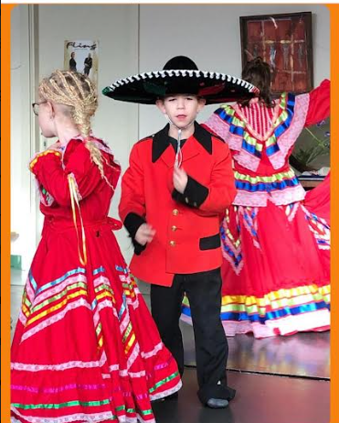

Slide 5
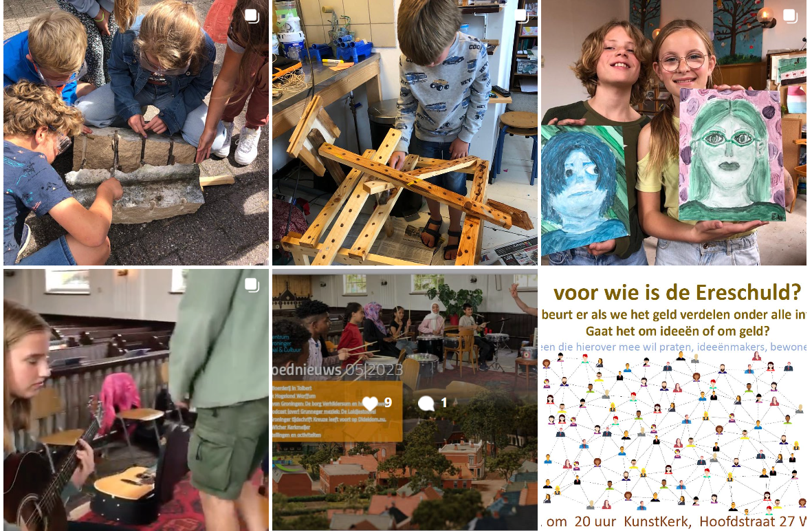

Slide 6
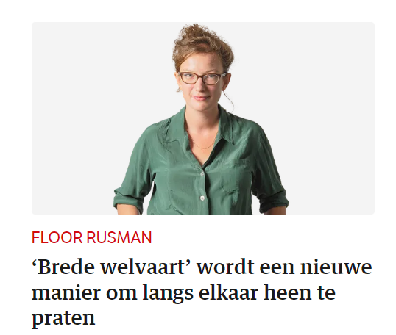

Slide 8
